Slide 1

汇编语言与逆向工程
潘胜利
网络空间安全学院 • 网络安全与治理中心
2024年5月

Slide 2
第八章 Hook入门
一. Hook概述
二. Message Hook
三. Inline API Hook
四. IAT Hook
五. 逆向分析

Slide 3
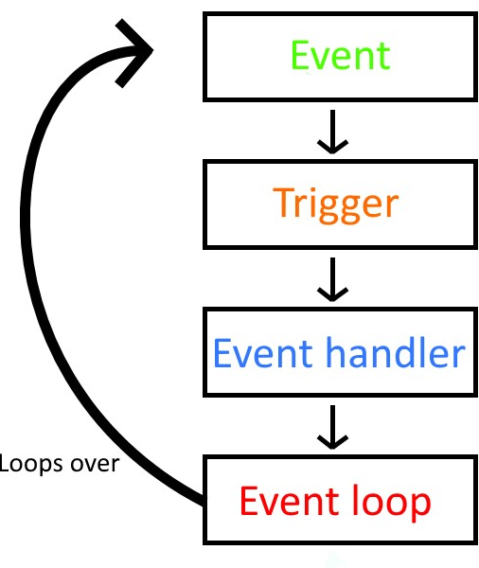
第八章 Hook入门
（1）Hook的概念
从某个角度看，Windows 操作系统是由事件驱动运行
消息的产生、传递以及处理响应，是操作系统的核心内容之一
Hook（钩子）属于一种特殊的消息处理机制
它可以监视系统进程中的各种消息和事件
截获发往目标对象的消息（包括实体和抽象形式的消息），并进行响应

Slide 4

第八章 Hook入门
（1）Hook的概念
Hook技术的功能
Hook技术能在程序实现正常功能的情况下，先于程序获取到有关参数、消息、执行情况等信息
可通过在系统中定义钩子， （包括但不限于）实现以下目的：
监控系统中特定事件的发生并完成相应的功能，如获取键盘、鼠标、屏幕按压、麦克风等的输入信息，进而完成隐藏状态栏、屏幕取词等功能
代码功能的嵌入，如应用程序的补丁、程序的破解、插件（plugin）的开发、系统中多种信息的隐藏等
如基于函数 CreateProcess、 CreateToolhelp32Snapshot、 ZwQuerySystemInformation 等实现进程隐藏功能

Slide 5


第八章 Hook入门
（1）Hook的概念
Hook技术的分类
根据钩取的对象，Hook技术可细分为：
Message Hook，根据钩取对象的范围，进一步区分为：
线程钩子，可以监视指定线程的消息
系统钩子，可监测整个系统内部的所有消息（进行hook注入）
API Hook，根据实现方法，主要分为：
内联汇编 Hook（Inline Hook）、IAT Hook等
注意：API Hook 是木马程序编写中的常用技术，在Advanced Persistent Threat (APT)攻击中扮演重要角色
Notes:
进程注入是一类各种恶意软件广泛使用的反检测技术，主要功能是在另一个进程的地址空间内运行自定义的代码
进程注入技术提高了恶意代码的隐蔽性

Slide 6
第八章 Hook入门
一. Hook概述
二. Message Hook
三. Inline API Hook
四. IAT Hook
五. 逆向分析

Slide 7
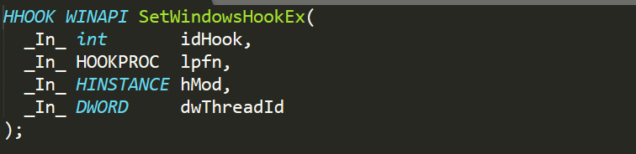
第八章 Hook入门
（2）Message Hook
Message Hook
Message Hook 也叫做消息钩子，针对的是 GUI（图形用户界面）应用程序
使用的关键 Windows API 函数 SetWindowsHookEx
MSDN (Microsoft Developer Network) 有如下函数定义：

Slide 8
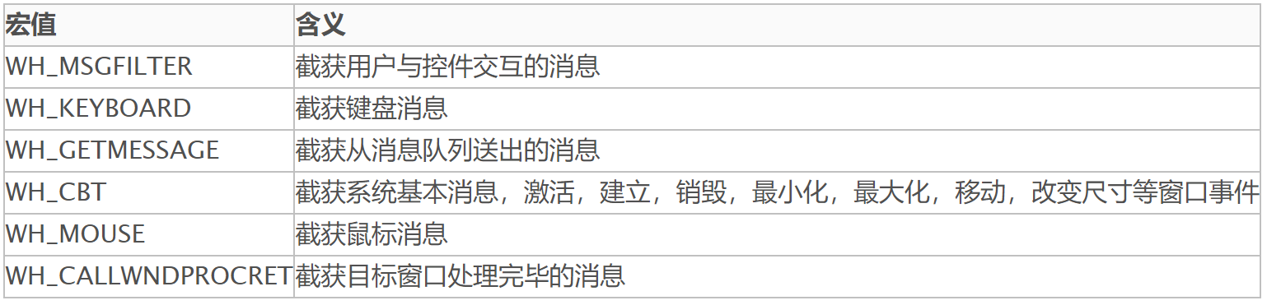
第八章 Hook入门
（2）Message Hook
第一个参数是 Windows 消息值
比如 WH_KEYBOARD 可以控制 WM_KEYUP和 WM_KEYDOWN 两个消息值，用于描述键盘虚拟键码
第二个参数对应消息的回调函数
如当触发按键消息的时候，设置的对应按键回调函数就会被调用

Slide 9
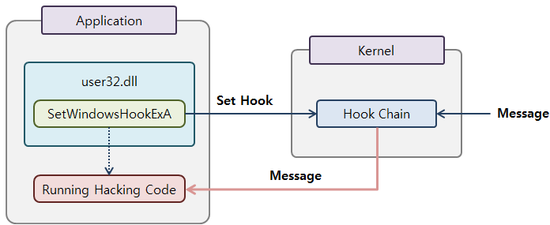
第八章 Hook入门
（2）Message Hook
第三个参数是包含hook代码的 动态链接库 DLL 句柄
第四个参数是被钩取的线程 ID
如设为 0，则为全局钩取，即所有的 GUI 程序都将被钩取
在使用 SetWindowsHookEx 函数以后
消息钩子会先于应用程序看到相应的消息，并对消息进行拦截
然后，CALL 回调函数，对消息进行处理
①
②
SetWindowsHookEx
③

Slide 10
第八章 Hook入门
（2）Message Hook
我的程序不是我做主么：进程和进程之间不应该是相互隔离的么？
应用程序之间是相互独立的，各自享有自己的内存空间
应用程序需要跨越进程边界来访问另一个进程的地址空间时，就需要采取进程注入的手段（把特定代码注入到目标进程的内存空间中），实现
对内存中的某个进程进行操作，如获得该进程地址空间里的数据，或者修改进程的私有数据，修改程序执行逻辑等
进程注入技术
消息钩子(Message Hook)
远程注入
(Remote Injection)
修改注册表AppInit_DLLs路径，与修改LoadAppInit_DLLs键值等
其他
Notes:
似乎感受到存在一丝潜在的“软件安全性威胁”意味？

Slide 11
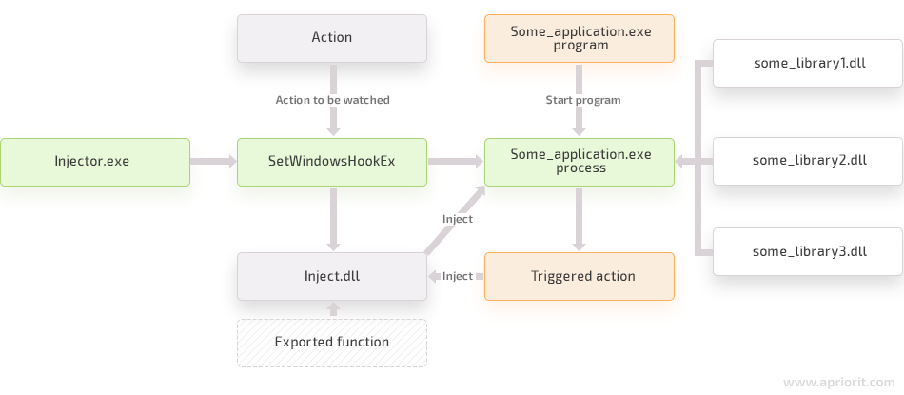
第八章 Hook入门
（2）Message Hook
进程注入（消息钩子）：在 SetWindowsHookEx 函数产生作用时，
被监控的应用程序里会被注入一个动态链接库 DLL
在该 DLL当中，即可包含需注入的特定代码
.text
Inject.dll
.data
注入到其他进程的空间里
.rsrc
Inject.dll
kernel32.dll
ntdll.dll

Slide 12
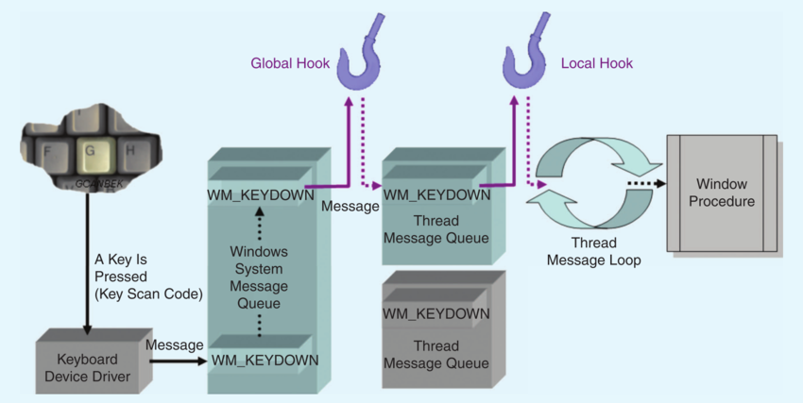

第八章 Hook入门
（2）Message Hook
Message Hook方式虽然简单，但是也存在不足
只能捕获Windows操作系统向用户提供的消息事件，诸如借助键盘、鼠标操作等
因而其能够控制的函数类型受限

Slide 13
第八章 Hook入门
一. Hook概述
二. Message Hook
三. Inline API Hook
四. IAT Hook
五. 逆向分析

Slide 14
第八章 Hook入门
（3）Inline API Hook
1 API Hook原理
2 动态调试API Hook

Slide 15
第八章 Hook入门
（3）Inline API Hook — API Hook原理
API (Application Programming Interface，应用程序编程接口
Windows API是一个实现某种功能的函数，一个内部已经封装好代码的函数
用户在使用时，无需知道其内部实现，也无需理解它与系统的软硬件是如何交互的
通常，只需明白可通过该API接口来实现某种特定功能就行
用户应用程序
API接口
操作命令
操作系统
计算机硬件系统

Slide 16
第八章 Hook入门
（3）Inline API Hook — API Hook原理
Windows 主要的API类别
基础服务 | 网络服务 | Windows Shell | 通用控件链接库 | 通用对话链接库 | 图形化用户界面
文件系统（读写、删除）、进程、线程， kernel32.dll | NetBIOS，Winsock，以及RPC等， shell32.dll | 允许应用程序访问Windows外壳提供的功能, shell32.dll | 状态栏，进度条，工具栏，标签等， comctl32.dll | 打开存文件，对话框颜色，对画框字体等， comdlg32.dll | 创建和管理屏幕和大多数基本控件如按钮等， user32.dll
API Hook
一般的实现步骤
第 1 步，获取API的
函数地址
第 2 步，修改API起始地址字节，使之跳转到自定义的函数
第 3 步，在自定义的函数中实现unhook（脱钩），恢复原API起始地址处字节
第 4 步，执行自定义的代码以及原API函数;可再次hook该API函数，便于下次拦截；最后返回

Slide 17
第八章 Hook入门
（3）Inline API Hook — API Hook原理
第一步，获取API函数的地址
例，获取WriteFile函数地址
相关 Windows API 使用可搜索 msdn*
#include<stdio.h>
#include<windows.h>
int main()
{
HMODULE hKernel32;
FARPROC pWriteFile;
hKernel32 = GetModuleHandle("kernel32.dll");
pWriteFile = GetProcAddress(hKernel32, "WriteFile");
printf("the API address of \"WriteFile\": 0x%p\n\n", pWriteFile);
system("pause");
return 0;
}
* https://learn.microsoft.com/zh-cn/windows/win32/api/

Slide 18
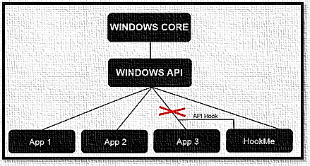
第八章 Hook入门
（3）Inline API Hook — API Hook原理
第二步，修改API函数起始地址处字节
以x86为例，hook的原理是相同的，但处理细节却不同
以Ke，Nt，Zw开头的API，以及32位和64位系统下的API函数地址，入口处可修改字节码的数量可能不同
没有一成不变的hook模板，需要在hook实施之前，自行调试，确认修改的字节无误

Slide 19
第八章 Hook入门
（3）Inline API Hook — API Hook原理
#include<stdio.h>
#include<windows.h>
BYTE pOrgByte[5] = { 0, };
BOOL __stdcall MyWriteFile(HANDLE hFile, LPCVOID lpBuffer, DWORD nNumberOfBytesToWrite, LPDWORD lpNumberOfBytesWritten, LPOVERLAPPED lpOverlapped);
int main()
{
HMODULE hKernel32;
FARPROC pWriteFile;
PBYTE pEditFunc;
byte pJmpCode[6] = { 0xE9, 0, };
DWORD dwOldProtect, pOffset;
hKernel32 = GetModuleHandle("kernel32.dll");
pWriteFile = GetProcAddress(hKernel32, "WriteFile");
pEditFunc = (PBYTE)pWriteFile;
if (VirtualProtect(pEditFunc, 5, PAGE_EXECUTE_READWRITE, &dwOldProtect))
{
memcpy(pOrgByte, pEditFunc, 5);
pOffset = (ULONGLONG)MyWriteFile - (ULONGLONG)pWriteFile - 5;
memcpy(&pJmpCode[1], &pOffset, 4);
memcpy(pWriteFile, &pJmpCode[0], 5);
VirtualProtect(pWriteFile, 5, dwOldProtect, &dwOldProtect);
}
return 0;
}
/* 0xE9 是jmp指令的字节码; 其后4个字节将会被解析为待跳转的目标偏移地址*/
/* VirtualProtect能够改变指定地址处，指定数量字节的可读可写可执行属性 */
/* 保存原始WriteFile函数的前5个字节 */
/* 修改为 “jmp 自定义 WriteFile函数的起始地址” */
Notes:
第二个memcpy中，第一个的第一个字节已经设置为0xE9了，加上偏移就是5个字节，覆盖writefile时从0xE9开始。计算得到的偏移是4个字节

Slide 20
第八章 Hook入门
（3）Inline API Hook — API Hook原理
重点是main函数中的VirtualProtect函数
其能修改指定地址处（指定数量字节）的可读可写可执行权限属性
获取 WriteFile 的地址
修改WriteFile地址处的 5个字节的权限属性，使该 5个字节可读、可写、可执行
保存原始 WriteFile 函数的5个字节
获得自定义函数 MyWriteFile 和 WriteFile 函数间的偏移，并保存于变量 pOffset
随后，两次调用 memcpy 函数以修改 WriteFile 起始地址处的5个字节内容
最后，恢复 WriteFile 函数起始处的权限属性
Notes:
第二个memcpy中，第一个的第一个字节已经设置为0xE9了，加上偏移就是5个字节，覆盖writefile时从0xE9开始。计算得到的偏移是4个字节

Slide 21
第八章 Hook入门
（3）Inline API Hook — API Hook原理
第三步，在自定义的函数中实现 unhook（脱钩），恢复原 API 起始地址处字节
第二步中，MyWriteFile 函数中的 unhook，即是我们的脱钩函数
脱钩函数在自定义函数中并不是必须存在的
如果不调用原来系统本身的API，可以选择不对函数进行脱钩，直接执行我们自己的代码
注意：我们自定义的 unhook 函数，其返回值，参数类型，参数个数要与被 hook 的 API 保持一致，以确保程序在运行过程中的堆栈平衡

Slide 22
第八章 Hook入门
（3）Inline API Hook — API Hook原理
#include<stdio.h>
#include<Windows.h>
BYTE pOrgByte[5] = { 0, };
void unhook()
{
DWORD dwOldProtect;
PBYTE pWriteFile;
FARPROC pFunc;
pFunc=GetProcAddress(GetModuleHandle("kernel32.dll"), "WriteFile");
pWriteFile= (PBYTE)pFunc;
VirtualProtect(pWriteFile, 5, PAGE_EXECUTE_READWRITE, &dwOldProtect);
memcpy(pWriteFile, pOrgByte, 5);
VirtualProtect(pWriteFile, 5, dwOldProtect, &dwOldProtect);
}
/ * 这里保存的是原始WriteFile函数初始地址处的 5个字节的数据 */
/* 使用VirtualProtect函数，恢复已改掉的WriteFile函数地址处5字节数据的读写等属性 */

Slide 23
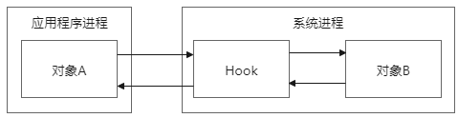
第八章 Hook入门
（3）Inline API Hook — API Hook原理
第四步，执行我们自定义的代码以及原API函数，再次 hook 该 API 函数，便于下次拦截，最后返回
执行了我们自己的代码以后，需不需要再次 hook 住该 API 函数，是由我们自己决定的
如果我们只选择进行一次 hook，那么在 unhook 以及执行完我们自己的代码以后，就可以直接返回了

Slide 24
第八章 Hook入门
（3）Inline API Hook — API Hook原理
自定义函数 MyWriteFile
BOOL MyWriteFile(HANDLE hFile, LPCVOID lpBuffer, DWORD nNumberOfBytesToWrite, LPDWORD lpNumberOfBytesWritten, LPOVERLAPPED lpOverlapped)
{
FARPROC pFunc;
unhook(); // 脱钩
pFunc=GetProcAddress(GetModuleHandle("kernel32.dll"), "WriteFile");
((PFWriteFile) pFunc) (hFile, lpBuffer, nNumberOfBytesToWrite, lpNumberOfBytesWritten, lpOverlapped);
/*
自定义的功能代码，比如弹个 MessageBox …
*/
hook(); //代码逻辑与第二个步骤中main函数的代码相似
return TRUE;
}

Slide 25
第八章 Hook入门
（3）Inline API Hook — API Hook原理
API Hook 步骤流程小结
程序首先调用 WriteFile 函数，然后跳转至 kernel32.dll
由于此时 WriteFile 已经被 hook
开头的5个字节对应的汇编代码已经变成 jmp MyWriteFile
程序将从 kernel32.dll 跳转到至 MyWriteFile 当中
在 MyWriteFile 中，首先脱钩 WriteFile 函数，执行自定义的代码以及 WriteFile 函数
程序将从 MyWriteFile 位置再次跳转至 kernel32.dll
在 kernel32.dll 中执行完 WriteFile 函数后，返回 MyWriteFile 函数当中
最后再次钩取 WriteFile 函数，返回到最开始的目标进程位置
2
地址从低到高
MyWriteFile
call unlook()
…
mov eax, (kernel32!WriteFile)
call eax
call hook
retn 14
目标进程
…
mov eax, (kernel32!WriteFile)
call eax
…
3
kernel32.dll
…
jmp MyWriteFile
…
5
4
1
Notes:
Hook逻辑梳理图中，先执行mywritefile，然后unhook，再执行writefile。
3是调用writefile，4是writefile执行完返回，5是返回正常的程序逻辑位置

Slide 26
第八章 Hook入门
（3）Inline API Hook — 动态调试API Hook
2 动态调试 API Hook
基于 IDA Pro 先静态调试一下 API Hook，一起感受一下 API Hook
通过看一下整体的C代码，对程序逻辑有一个初步的了解
程序替换了原本要写入hook文件的“WriteFile”字符串，修改为了“The magic of API Hook”

Slide 27
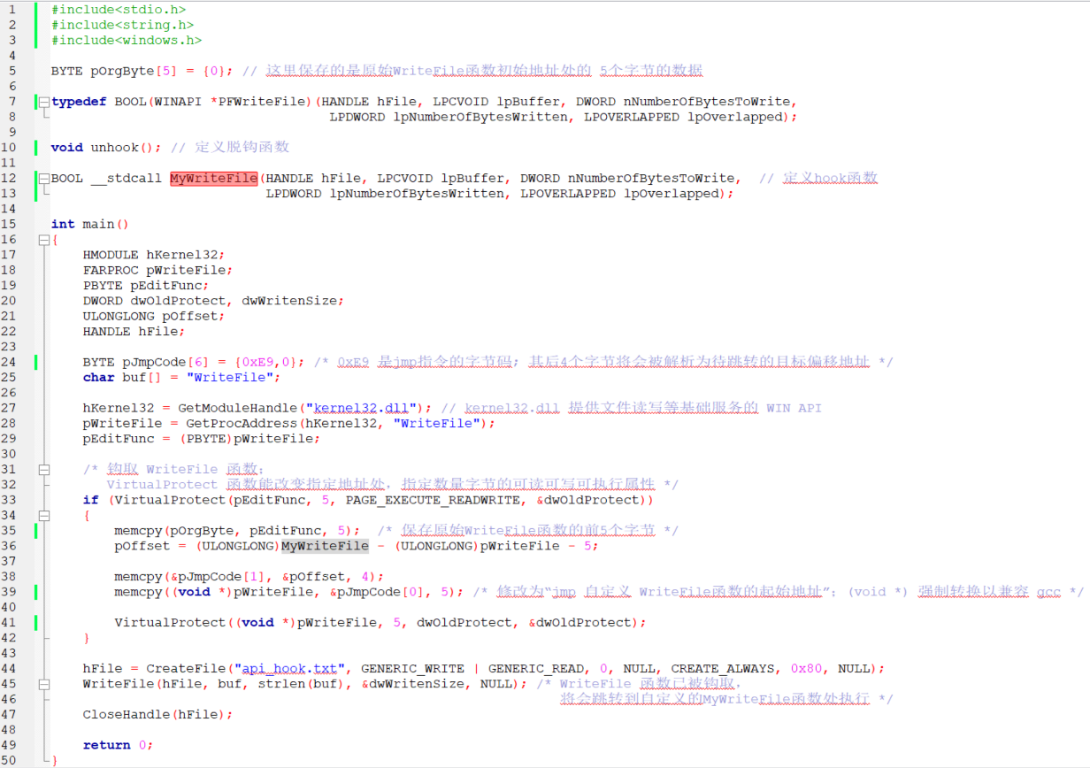
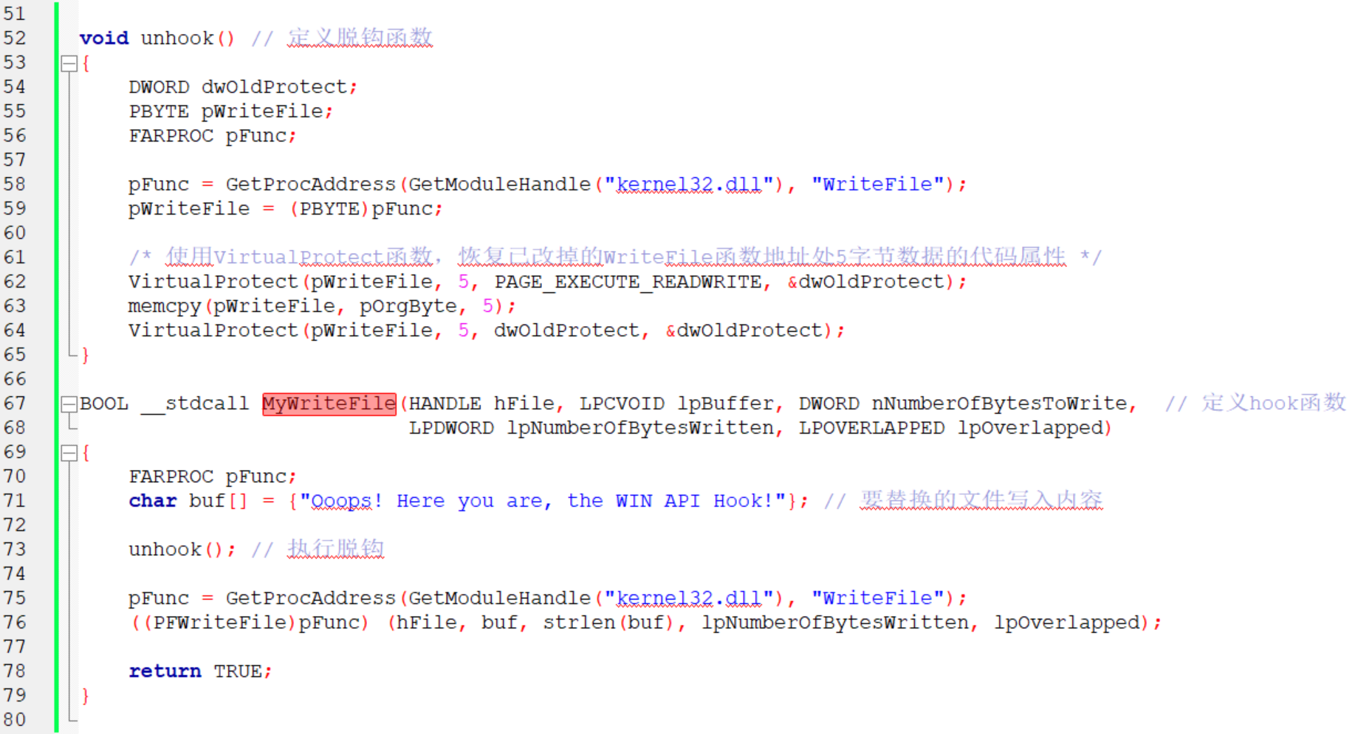
第八章 Hook入门
（3）Inline API Hook — 动态调试API Hook
2 动态调试 API Hook
程序替换了原本要写入hook文件的“WriteFile”字符串，修改为了“Ooops! Here you are, the WIN API Hook!”

Slide 28
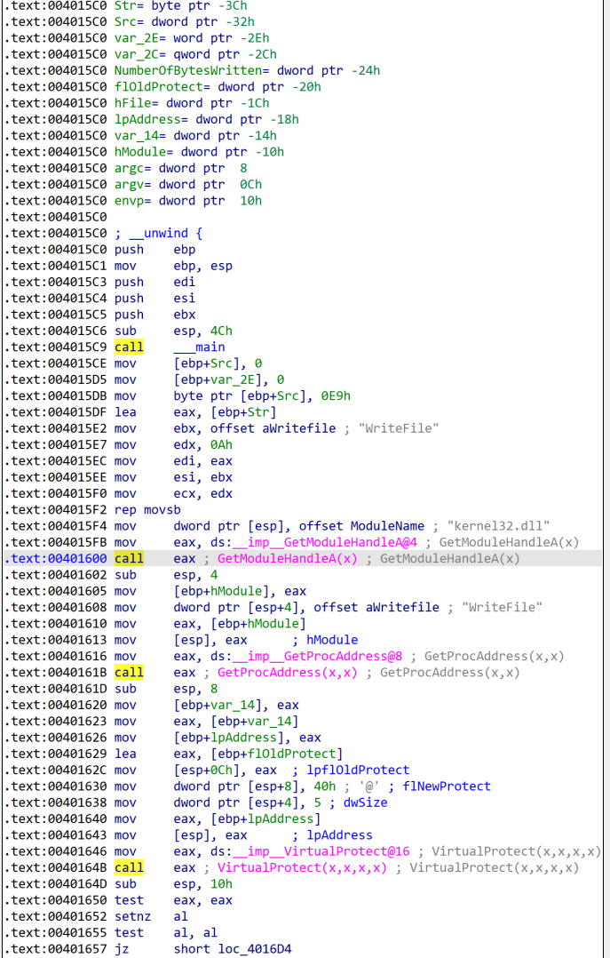
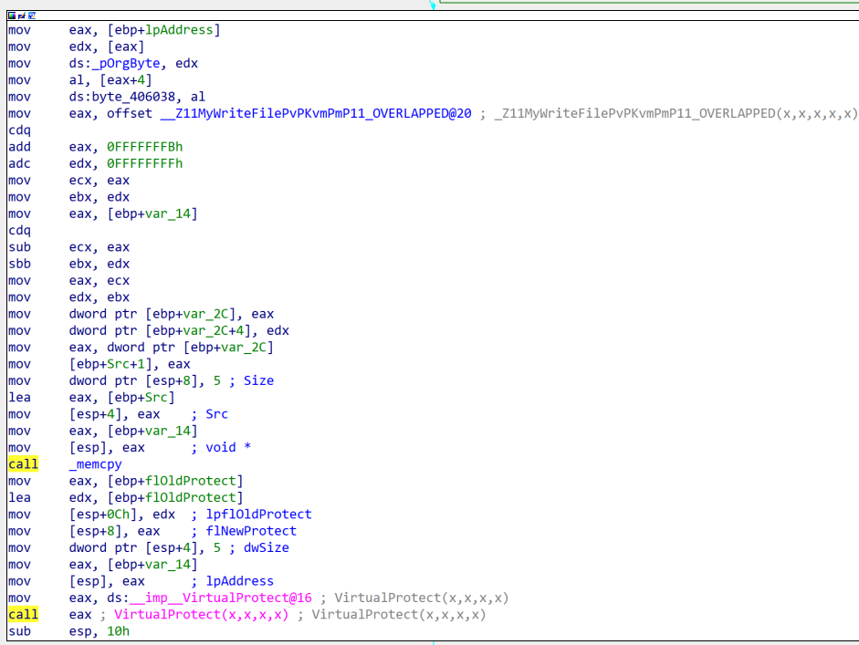
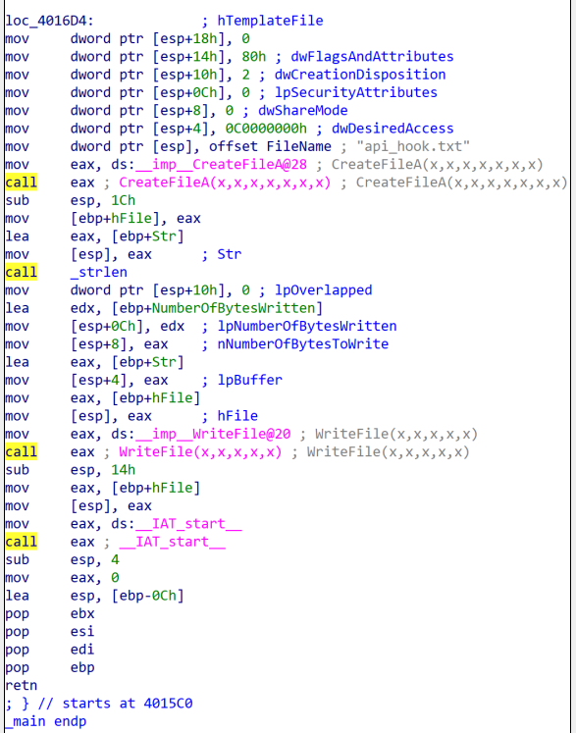
第八章 Hook入门
（3）Inline API Hook — 动态调试API Hook
IDA Pro 打开程序，发现 if 判断语句，和多个系统API函数调用
bin/release/_API_HOOK.exe
修改读写权限：成功
修改读写权限：失败

Slide 29
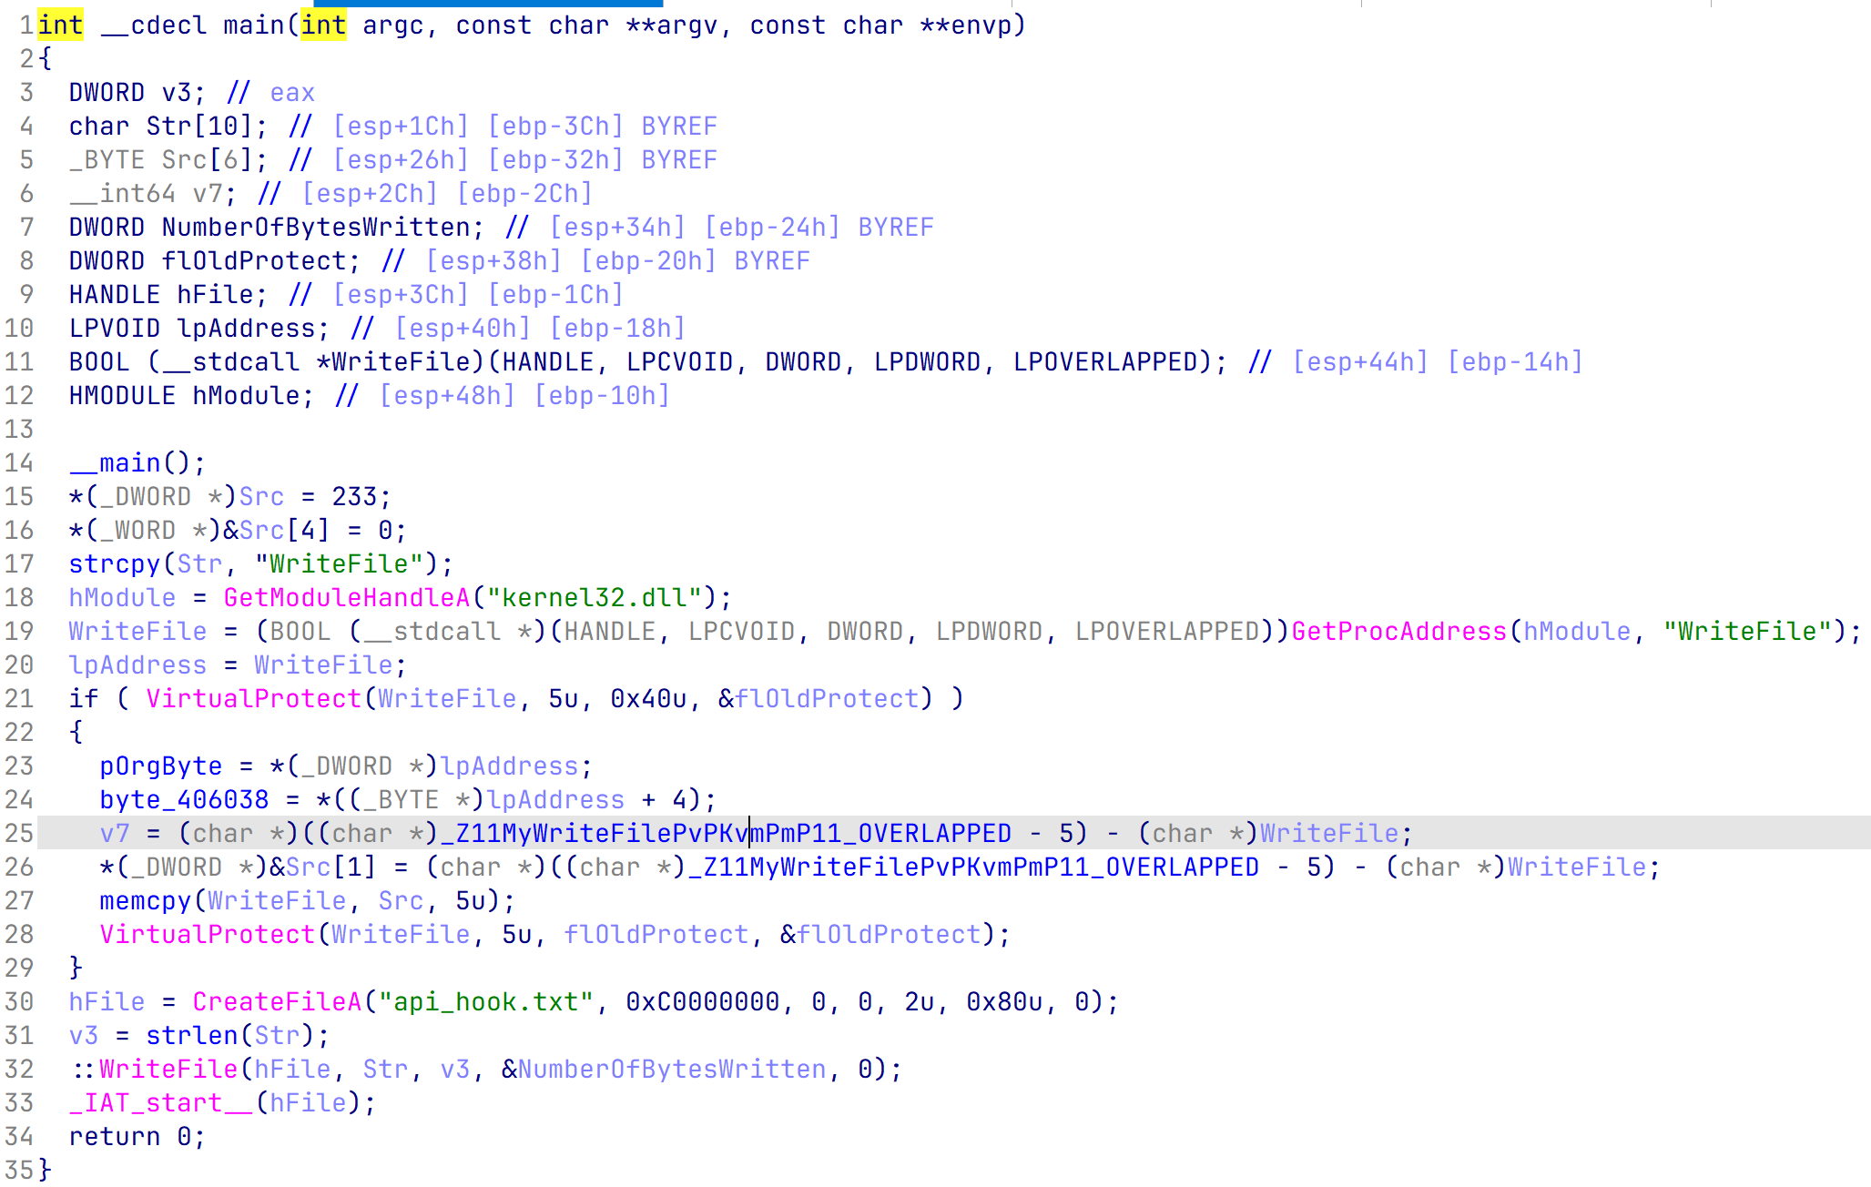
第八章 Hook入门
（3）Inline API Hook — 动态调试API Hook
按F5 _main 进行反编译，分析函数调用逻辑
暂时不看盖住的部分，发现main函数其他部分的主要功能为：
1 创建 “api_hook.txt”文件
2 然后向其写入“WriteFile”

Slide 30
第八章 Hook入门
（3）Inline API Hook — 动态调试API Hook
按F5 _main 进行反编译，分析函数调用逻辑
获得 WriteFile 的函数地址
修改WriteFile函数最开始的5字节内容，会是什么？

Slide 31
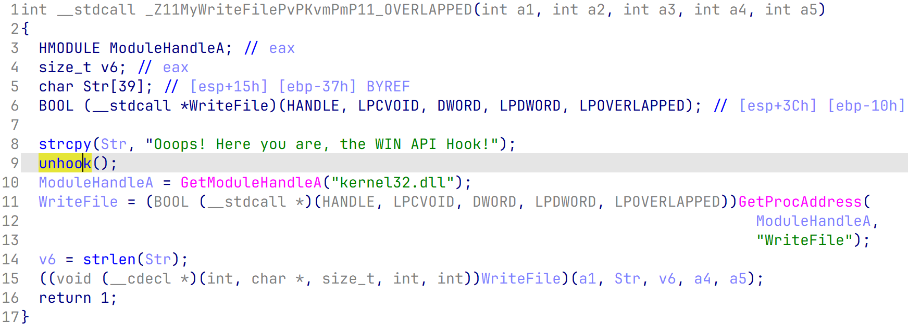
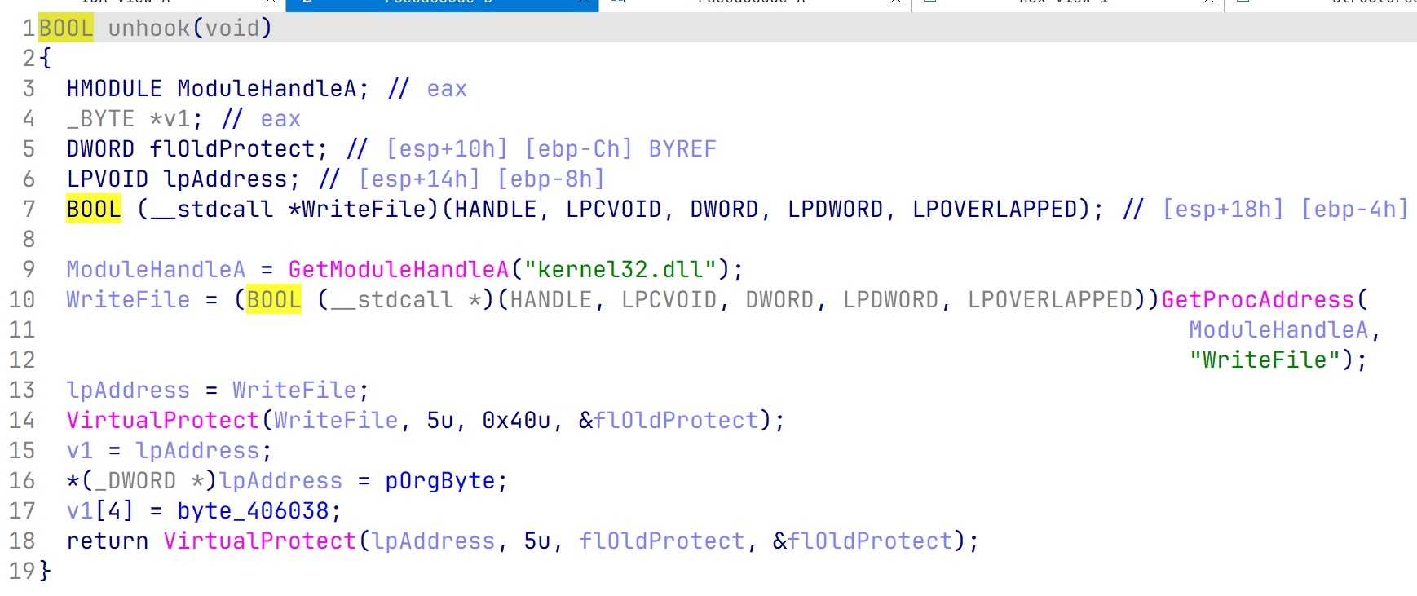
第八章 Hook入门
（3）Inline API Hook — 动态调试API Hook
按F5 _main 进行反编译，分析其主要的功能逻辑
双击跳转：hook 函数
双击跳转：脱钩函数

Slide 32
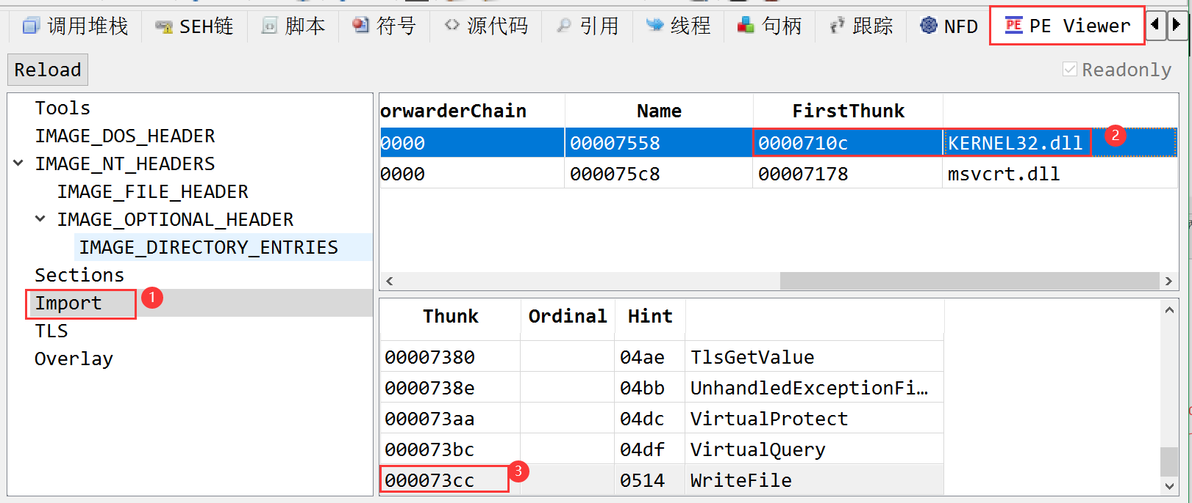
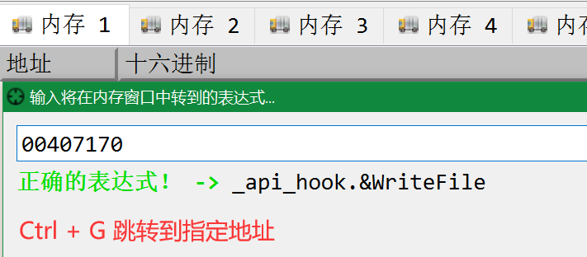
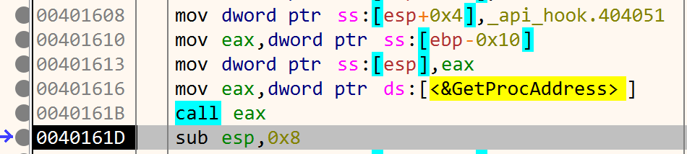
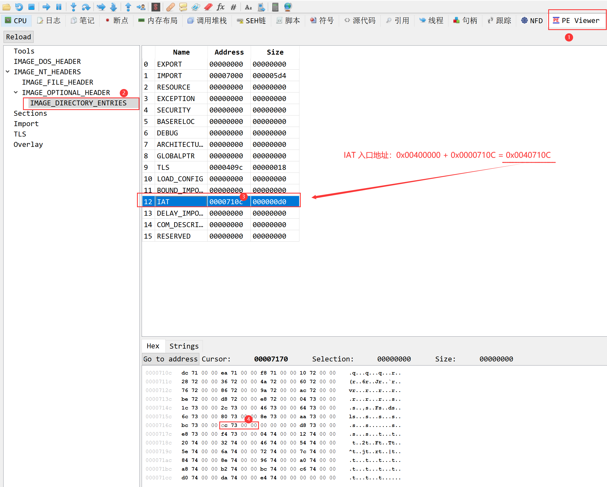
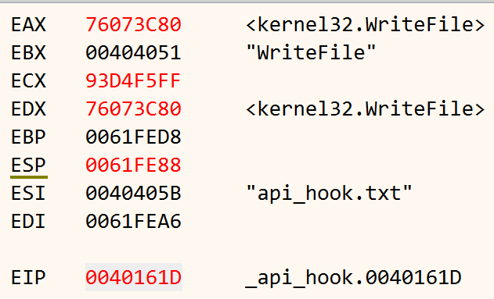
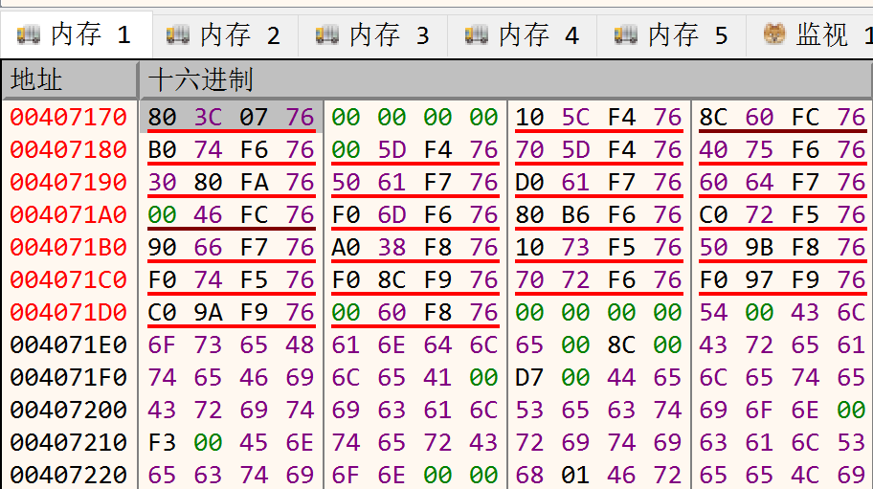
第八章 Hook入门
（3）Inline API Hook — 动态调试API Hook
动态调试hook的过程
xdbg 打开程序，并在0x0040161D处下断点，F9运行，直到执行到该断点处
此时，eax寄存器中中保存的就是kernel32.dll中WriteFile函数的起始地址：0x76073C80
跳转到IAT表，查看实际填充的API地址
对应 定位其在IAT中的位置
0x00400000 + 0x0000716C + 4
= 0x00407170

Slide 33
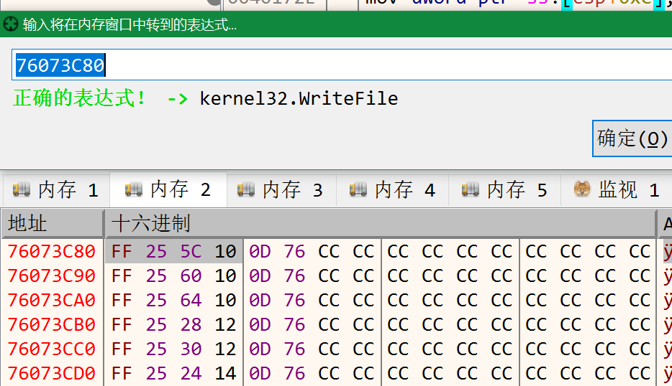
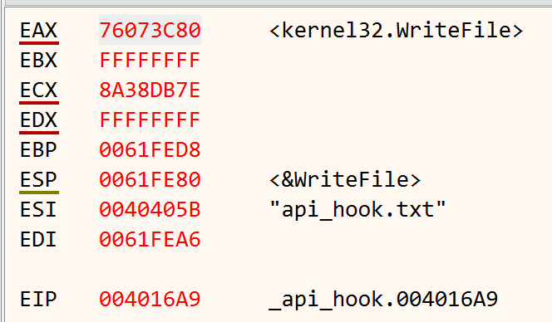
第八章 Hook入门
（3）Inline API Hook — 动态调试API Hook
动态调试hook的过程
x32dbg 打开程序，并在0x004016A9处下断点，F9运行，直到执行到该断点处
在内存窗口，选择跳转到对应内存区域，查看WriteFile函数的起始5字节代码的情况

Slide 34
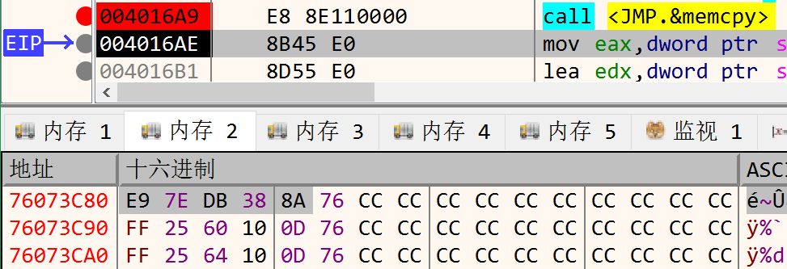
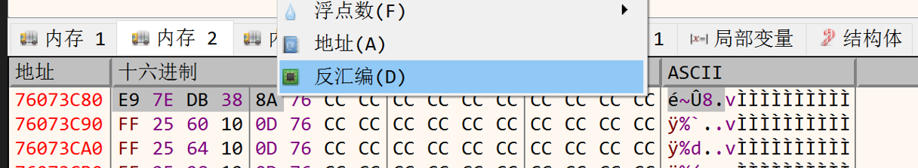
第八章 Hook入门
（3）Inline API Hook — 动态调试API Hook
F8单步执行到下一指令，再次观察同一个位置，发现此时WriteFile入口地址已变为下图所示内容
选定E9起始的5字节，右键→反汇编，查看这5字节机器码所代表的汇编代码为
jmp <_api_hook.sub_401803>

Slide 35
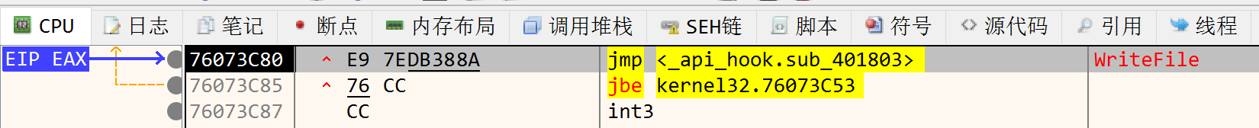
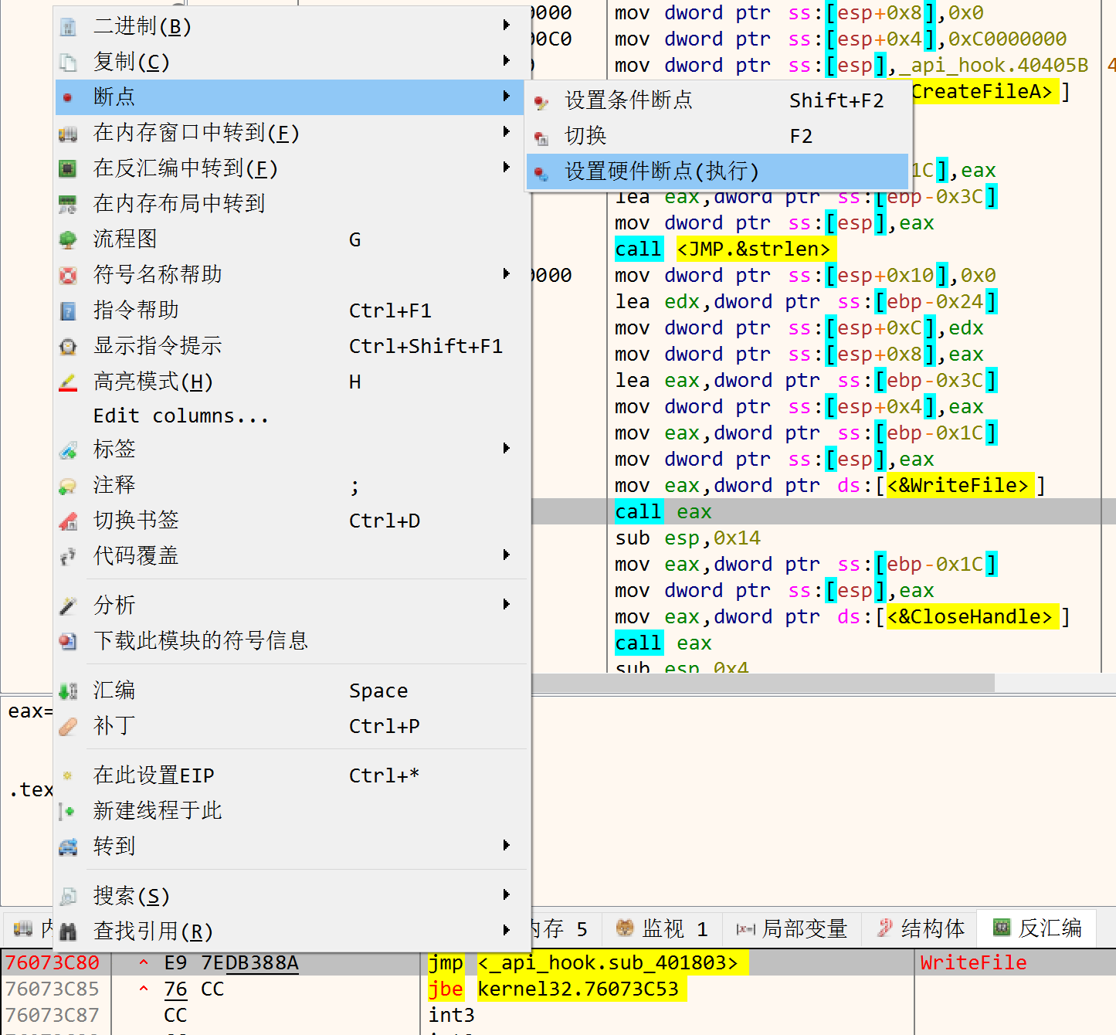
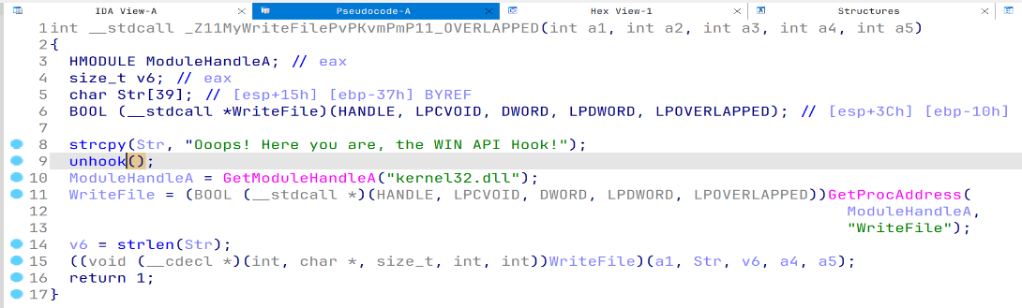
第八章 Hook入门
（3）Inline API Hook — 动态调试API Hook
在0x76073C80处下硬件断点，F9执行到该断点处；F7单步步入WriteFile函数，这时程序会跳到下图的位置
F9
F8执行多个跳转，直到暂停至0x00401803处；返回IDA Pro的函数窗口，可知这里是自定义的函数
按F5反编译该函数，发现为自定义 MyWriteFile函数

Slide 36
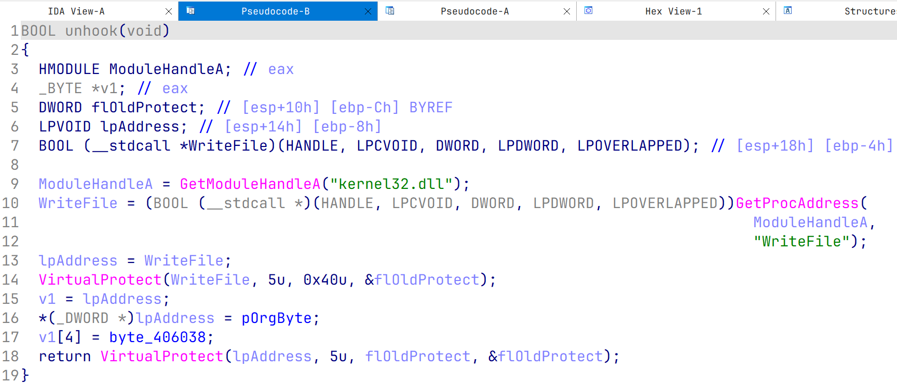
第八章 Hook入门
（3）Inline API Hook — 动态调试API Hook
在0x00401821处下断点，按F9运行至该断点，按F7步入，EIP停在0x0040176A处
然后右键 → 分析→ 分析这个函数
这里识别为一个自定义函数 sub_4010176A
返回 IDA Pro，按 G 跳转至 0x0040176A；按F5反编译，发现正是自定义的脱钩函数
按 F9 运行至程序结束，生成的 api_hook.txt 文件内容 ：“Ooops! Here you are, the WIN API Hook!”

Slide 37
第八章 Hook入门
一. Hook概述
二. Message Hook
三. Inline API Hook
四. IAT Hook
五. 逆向分析

Slide 38
第八章 Hook入门
（4）IAT Hook
IAT Hook
对于32位的 PE程序来讲，当其没有加载的时候，Import Address Table（IAT，导入地址表）中的值和 Import Name Table（INT，导入名称表） 的值一样，都是指向导入函数的名称
当程序被动态加载以后，装载器在每一个动态链接库 DLL 加载过程中，都会把实际的函数地址填入 IAT 当中，以便程序在运行的过程中直接调用其提供的API函数

Slide 39
第八章 Hook入门
（4）IAT Hook
可自行写程序调用此API，来获取其地址
IAT Hook原理
在程序动态装载以后，先获得原始目标API的函数地址，然后保存在一个变量里
通过查找IAT的入口地址
找到目标API函数所对应的 IAT 表项
并将其内存加载地址替换成自定义函数的地址
IAT Hook方式也存在局限性
IAT Hook需要在程序动态装载以后，才能实施将hook程序地址装载进一个API函数的地址位置
如果需要hook的某个函数并没有动态加载，那么这种方式将存在问题
可根据PE文件信息，计算获取其地址
可基于函数的内存加载地址进行匹配查找

Slide 40
第八章 Hook入门
（4）IAT Hook
WriteFile函数的IAT Hook方法
对于KERNEL32.dll中的WriteFile函数，对其进行IAT Hook的过程分为三步：
定位KERNEL32.dll的IID结构中IAT表的位置
在IAT表中寻找WriteFile函数对应的地址条目
将WriteFile对应的地址条目替换为自己的函数
定位KERNEL32.dll的IID结构中IAT表的位置
在IAT表中寻找WriteFile函数对应的地址条目
将WriteFile对应的地址条目替换为自己的函数

Slide 41
第八章 Hook入门
（4）IAT Hook
定位KERNEL32.dll的IID结构中IAT表的位置
while ( pImgImportDes->Characteristics != 0 )
{
USES_CONVERSION;
LPCTSTR lpszName = ( ( LPCSTR )( DWORD )hModule + pImgImportDes->Name ) ;
TargetLibraryName = lpszName;
if ( TargetLibraryName.compare( pImageName ) == 0 )
{
pImgThunkData = ( IMAGE_THUNK_DATA* )( ( DWORD )hModule + pImgImportDes->FirstThunk );
break;
}
pImgImportDes++;
}
if ( pImgThunkData == NULL )
{
return FALSE;
}

Slide 42
第八章 Hook入门
（4）IAT Hook
将IAT表中WriteFile函数对应的地址进行替换
while ( pImgThunkData->u1.Function )
{
FuncAddress = ( LPDWORD ) & ( pImgThunkData->u1.Function );
if ( *FuncAddress == ( DWORD )pTargetFuncAddr )
{
VirtualProtect( FuncAddress, sizeof( DWORD ), PAGE_READWRITE, &OldProtect );
if ( !WriteProcessMemory( ( HANDLE ) - 1, FuncAddress, &pReplaceFuncAddr, 4, NULL ) )
{
return FALSE;
}
VirtualProtect( FuncAddress, sizeof( DWORD ), OldProtect, 0 );
return TRUE;
}
pImgThunkData++;
}

Slide 43
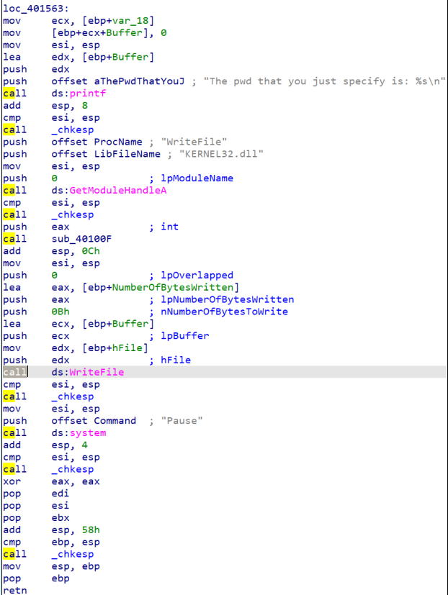
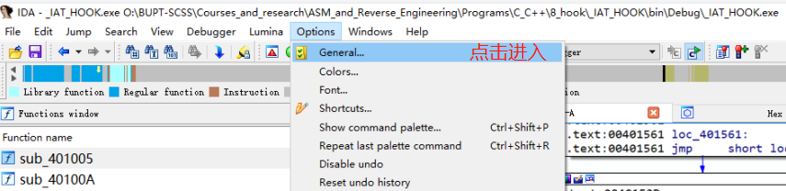
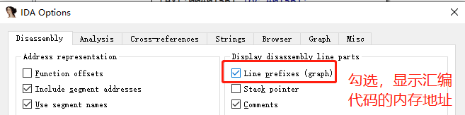
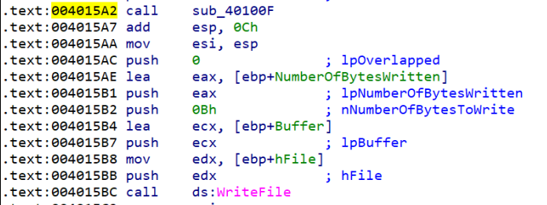
第八章 Hook入门
（4）IAT Hook
IDA Pro打开程序，开启汇编代码的内存地址显示

Slide 44
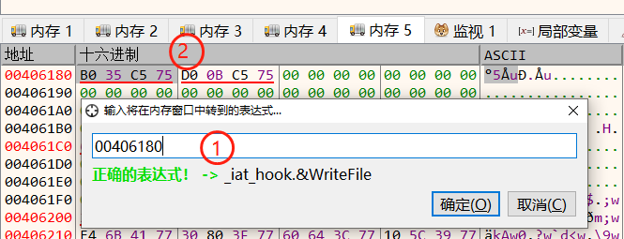
第八章 Hook入门
（4）IAT Hook
双击代码段 004015BC处的 WriteFile，跳转至导入数据段
0x00406180 即为存放 WriteFile 入口地址的地方（程序动态加载后，WriteFile的入口地址才会被填入）
xdbg 加载程序，帮助分析具体的WriteFile入口地址
在内存窗口Crtl+G跳转到 0x00406180地址处，得到WriteFile的入口地址为 0x75C535B0

Slide 45
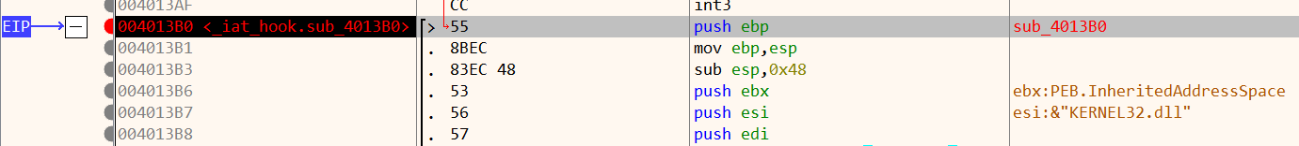
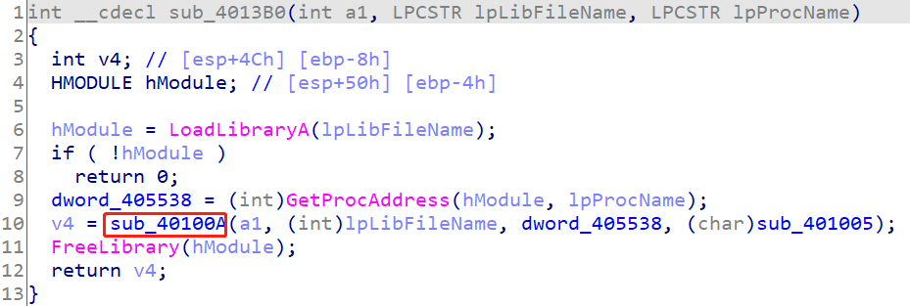
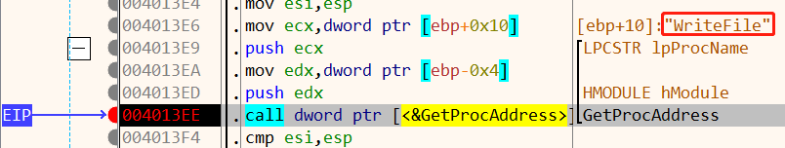
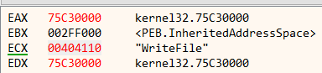
第八章 Hook入门
（4）IAT Hook
在0x0040100F处下断点，F9运行之断点处，F8跳转至函数sub_4013B0内部 （IDA Pro函数窗口可查看）
在IDA Pro函数窗口双击 sub_4013B0函数，并F5反编译，发现其主要调用了 sub_40100A函数，其参数如下

Slide 46
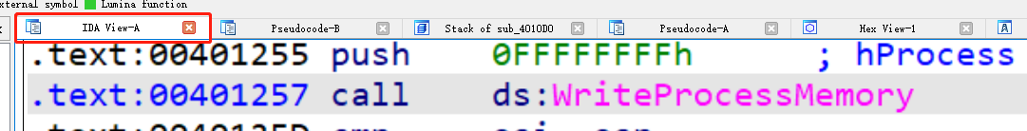
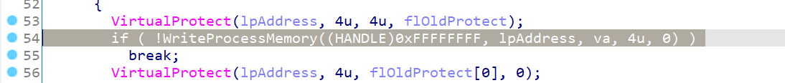
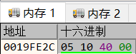
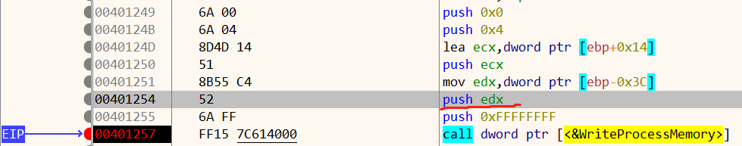
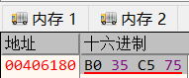
第八章 Hook入门
（4）IAT Hook
IDA Pro双击进入sub_40100A，发现需要跳转：从sub_4010D0，跳转到sub_4010D0，其在0x00401257处执行了一个写入操作（即实现IAT Hook）
双击括号里空白处，并点击
IDA View-1 反汇编窗口查看地址
xdbg在0x00401257下断点，F9运行至此断点处，帮助详细查看参数情况
第三个参数
第二个参数：为待替换函数（WriteFile）的IAT表入口

Slide 47
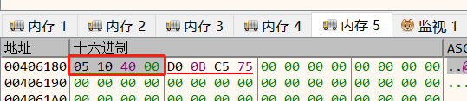
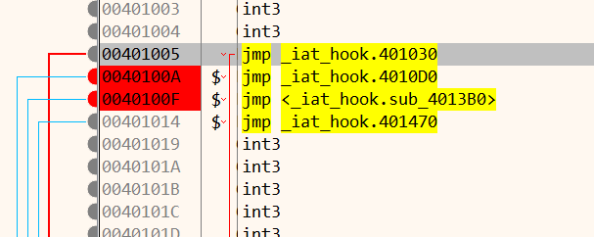
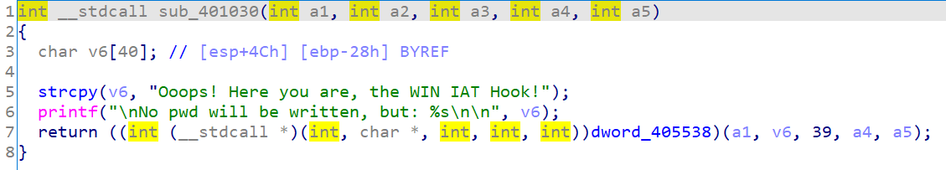
第八章 Hook入门
（4）IAT Hook
xdbg中F8运行WriteProcessMemory函数，发现PPT-44页中存储WriteFile地址的内容，已被替换为0x00401005；而其将进一步跳转到 0x00401030，即为WriteFile的Hook跳转函数
IDA Pro 函数窗口点击 sub_401030，执行F5反编译，查看其内容如下

Slide 48
第八章 Hook入门
一. Hook概述
二. Message Hook
三. Inline API Hook
四. IAT Hook
五. 逆向分析

Slide 49
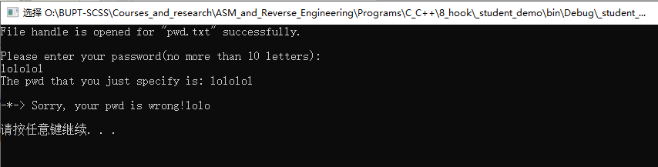
第八章 Hook入门
（5）逆向分析
请同学们逆向分析 _student_demo.exe
简单运行下，根据字符提示，找线索！
提示1：应该截断字符串进行比较的操作，善用字符串查找和定位关键代码（错误提示处，一般离判断操作不远）
提示2：IAT Hook （将替换WriteFile函数在IAT表中填入的地址，实现对其的钩取）
提示3：动态调试，注意观察左下角的除零异常暂停（strcmp比对，相等时将返回 0）

Slide 50
第八章 Hook入门
小结
Hook机制能劫持原程序的 EIP
实现跳转到自定义的函数代码段里，执行特定的函数功能
Hook的三种机制：
Message Hook使用系统的SetWindowsHookEx来设置
API Hook基于VirtualProtect和memcpy来实现跳转代码（jmp xxxx; 目标函数的偏移地址）的注入
IAT Hook 在 IAT 表中将待钩取函数的地址替换为目标函数地址
查看IAT表的函数地址写入位置：借助 PEViewer 插件，通过IDA Pro双击API函数，跳转到.idata查看等

Slide 51
谢 谢！

